Slide 1
Introduksjon til prosjektpresentasjon
Hva er prosjektpresentasjon
Når utarbeides dette?
Presentasjonen oppsummerer arbeidet fra fase 1 «Før du starter». Presentasjonen bør forklare utfordringsbildet, beskrive overordnede mål for arbeidet og vise plan for videre prosjekt.
Utarbeides i løpet av fase 1.
Hvorfor utarbeide prosjektpresentasjon
Hvem er med?
Presentasjonen skal brukes som et verktøy for å engasjere og forankre prosjektet blant ledere og ansatte. God forankring er avgjørende for at prosjektet lykkes.
Prosjektleder og team
Ledere, mellomledere og ansatte
Hvordan bruke denne malen?
Følg instrukser i malen for presentasjonen, og fyll den ut med innhold fra verktøyene dere har jobbet med gjennom fase 1. Gjennomgå presentasjonen med resten av teamet for å få innspill.
Bruk presentasjonen i forankringsmøter med ledelse og ansatte.

Slide 2
[Navn til personen som presenterer]
[Navn på deres prosjektpresentasjon]
[Dato]

Slide 3
Agenda
Utfordringsbildet
Mål for prosjektet
Prosjektplan
Neste steg

Slide 4
Agenda
Utfordringsbildet
Mål for prosjektet
Prosjektplan
Neste steg

Slide 5
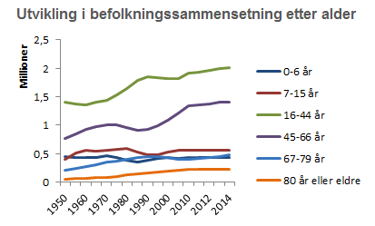
Utfordringsbildet i deres kommune
[Skriv evt. en setning som oppsummerer hovedutfordringer for sektoren(e) i deres kommune]
[Oppsummer utfordringsbildet for deres kommune. Skriv korte kulepunkter og vær konkret. Se Veikart for tjenesteinnovasjon for mer informasjon om hvordan dere kan utforske utfordringsbildet.]
[Fjern denne boksen og sett inn statistikk og tall som beskriver utfordringsbildet i deres kommune. Se «Veiledning for bruk av statistikk og tall» for tips og råd.]

Slide 6
[Fjern denne boksen og lim inn skjermbilde av SWOT-analyse som dere finner i «Analyseverktøy».]

Slide 7
Problemet som innovasjonsprosjektet skal løse
[Oppsummer problemet dere valgte å fokusere på i innovasjonsprosjektet i én setning]
Kort om [problemet innovasjonsprosjektet skal løse]:
[Skriv kort om kjernen i problemet.]
[Skriv kort om hvem som er berørt av problemet og hvordan. Angi tall på omfanget problemet har.]
[Skriv kort om hvor alvorlig problemet er for personene som blir berørt.]
[Skriv kort hvilke faktorer som vil kunne påvirke problemet over tid. Er det noen faktorer i fremtiden som vil gjøre problemet verre eller forbedre situasjonen? Hva vil skje hvis problemet ikke løses i nærmeste fremtid?]
Hvorfor [dette problemet] blir prioritert:
[Begrunn kort hvorfor dere valgte å fokusere på dette problemet fremfor andre problemer. Bruk korte kulepunkter]
[Fjern denne boksen og sett inn statistikk og tall som illustrerer problemet. Se «Veiledning for bruk av statistikk og tall» for tips og råd]
”[Legg inn evt. sitat om problemet fra brukere, pårørende eller ansatte”

Slide 8
Agenda
Utfordringsbildet
Mål for prosjektet
Prosjektplan
Neste steg

Slide 9
Mål for prosjektet
[Oppsummer evt. deres visjon for fremtiden i én setning]
[Legg inn de 3-5 viktigste mål for innovasjonsprosjektet i prioritert rekkefølge. Skal prosjektet skape økt trygghet for den enkelte? Skal prosjektet forhindre re-innleggelser på sykehus? Skal prosjektet medføre mer effektive prosesser i kommunen?]
Xxx
Xxx
Xxx
Xxx

Slide 10
Agenda
Utfordringsbildet
Mål for prosjektet
Prosjektplan
Neste steg

Slide 11
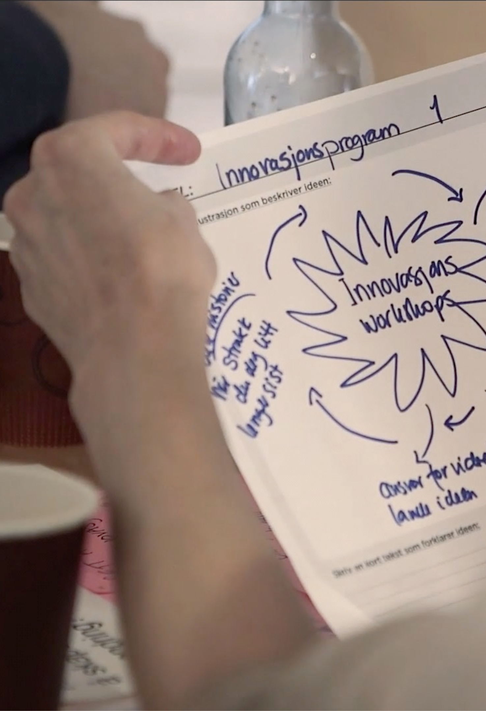
Tilnærming til prosjektet
[Evt. legg inn et undertittel]
[Oppsummer deres tilnærming til gjennomføring av innovasjonsprosjektet. Skriv korte kulepunkter. Se Veikart for tjenesteinnovasjon for veiledning til hvordan gjennomføre et innovasjonsprosjekt.]

Slide 12
Viktigste interessenter
[Evt. legg inn et undertittel]
[Fjern denne boksen og lim inn skjermbilde av arket «Interessentanalyse_mal» fra «Forankringsverktøy». Ta med interessenter med kun høy eller medium innflytelse. Ta bilde av kun to første kolonner]

Slide 13
Avhengigheter til nasjonale, regionale og lokale prosjekter
[Evt. legg inn et undertittel]
[Legg inn de viktigste lokale, regionale og statlige prosjekter som har påvirkning på deres prosjekt. Bruk et kulepunkt per prosjekt. Oppgi navn på prosjektet og aktøren som gjennomfører prosjektet. Hent informasjonen fra «Planleggingsverktøy», arket «Avhengighetsbilde_mal».]
Xxx
Xxx
Xxx
Xxx

Slide 14
Forslag til team og roller
[Evt. legg inn et undertittel]
[Fjern denne boksen og lim inn skjermbilde av arket «Teamoversikt_mal» fra «Teambyggingsverktøy».]

Slide 15
Prosjektplan og milepæler
[Evt. legg inn et undertittel]
[Fjern denne boksen og lim inn skjermbilde av arket «Prosjektplan_mal» fra «Planleggingsverktøy».]

Slide 16
Agenda
Utfordringsbildet
Mål for prosjektet
Prosjektplan
Neste steg

Slide 17
Neste steg
[Evt. legg inn et undertittel]
[Angi sentrale aktiviteter som gjennomføres før dere går videre til fase 2 «Innsikt og idé». Tilpass denne siden til målgruppen ved å fokusere på aktivitetene som er mest relevante for personene til stedet]
Xxx
Xxx
Xxx
Xxx

Slide 18
Viktige avklaringer og beslutninger
[Evt. legg inn et undertittel]
[Denne siden brukes i presentasjonen til ledelsen. Beskriv kort behov for ressurser og finansiering og evt. andre avklaringer som ledelsen trenger å ta stilling til]
Xxx
Xxx
Xxx
Xxx

